Slide 1
Byråd for eldre, helse og omsorg
Marte Joan Monstad

Slide 2
Utfordringsbildet i et Bergens-perspektiv
Mangel på helsepersonell
Særlig helsefagarbeidere
Demografi: Bergen er den storbyen i landet med flest 90-åringer
60 prosent flere eldre over 80 år innen 2040
Sykehusene i vest skriver ut pasienter raskere enn andre steder i landet
Vi lever lenger med flere sammensatte sykdommer: behov for mer komplisert behandling, både hjemme og på sykehjem.
Krever økt kompetanse hos helsepersonell
Sykehjem i dag mer minisykehus enn tradisjonelle pleiehjem
Demenssykdom: ny norsk studie viser at forekomsten er tre ganger høyere enn tidligere antatt

Slide 3
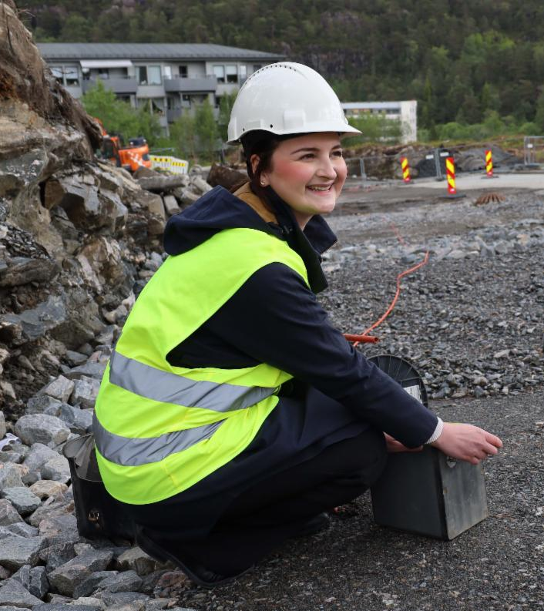
Utfordringsbildet i et Bergens-perspektiv
Sykehjemsplasser
  Ventelister. Mange tar opp plass i korttidsseng i påvente av langtidsplass
  Behov for flere spesialplasser/forsterkede plasser
Tilrettelagte boliger
  Hvordan planlegge for at flere kan bo lenger hjemme?
Samfunnsutvikling og pårørenderollen: forenelig?

Slide 4
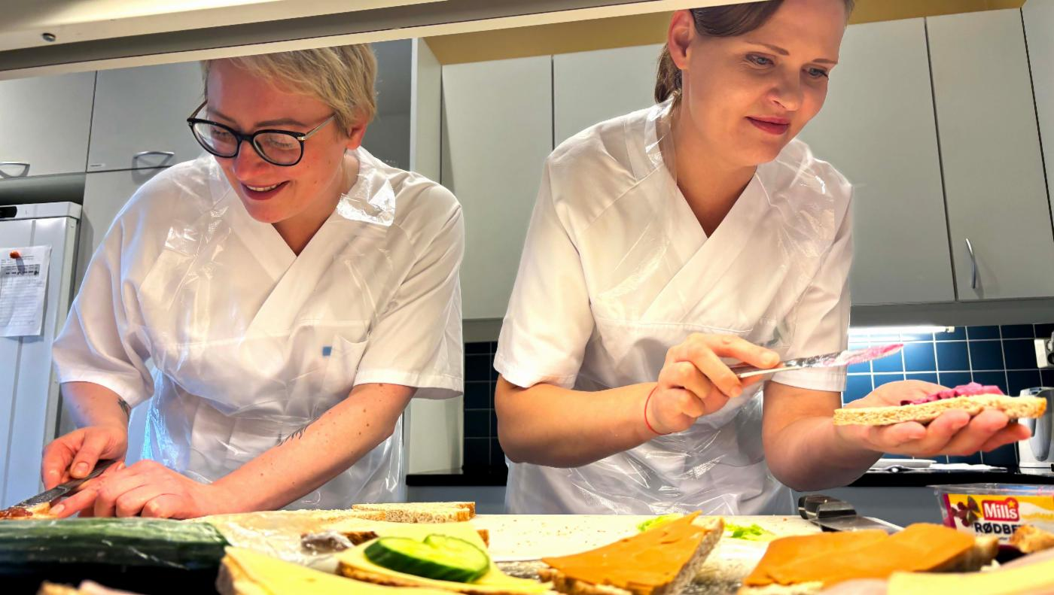
Hvor skal vi?
Økt grunnbemanning
Serviceverter som avlaster helsepersonell
Oppgavedeling og organisering
Sykepleiere i team
Mer tverrfaglighet
Tverrfaglige teamorganisering
Helseteknologi
Medikamenthåndtering
Sensorteknologi

Slide 5
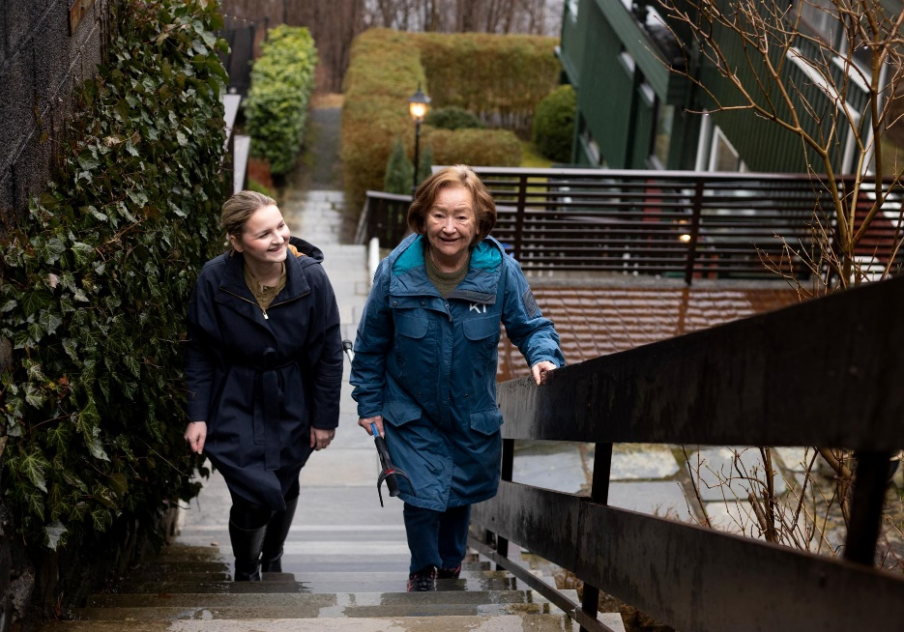
“Søkte om hjemmehjelp, fikk trappetrening!”
Tidlig innsats og rehabilitering
Eldre som ressurs
Fellesskap

Slide 6
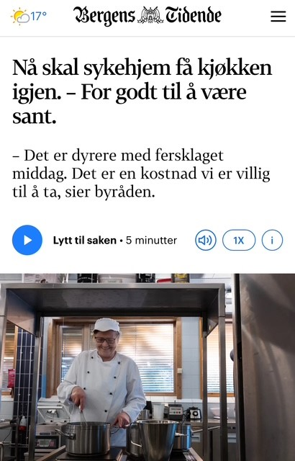
Hva skal skje fremover?
Byrådet skal legge frem en helhetlig plan for eldrefeltet
Satsing på matglede og flere kjøkken i sykehjemmene
  Gullstøltunet, Kolstihagen og Lyngbøtunet
Stort sykehjemsløft
  400 + plasser

Slide 7
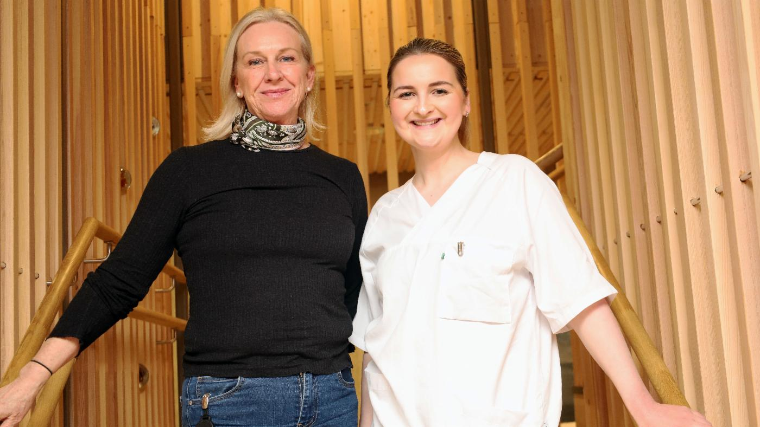
Takk for meg!

